Slide 1
아두이노를 활용한 런치패드 만들기
PPTBIZCAM
2:00 PM
100%
20173015 박창주
20173062 김도일
20173037 이정수
20193095 순동건

Slide 2
목차
2:00 PM
100%
서론
- 참고 프로젝트
CONTENTS
실험
- 시스템 구성 및 흐름도
- 기본 프로젝트와의 차이점
- 프로그램 동작 설명 및 Demo 동영상
CONTENTS
결론 및 고찰
- Gantt Chart
- 성능 평가표
- 팀원의 역할
CONTENTS

Slide 3
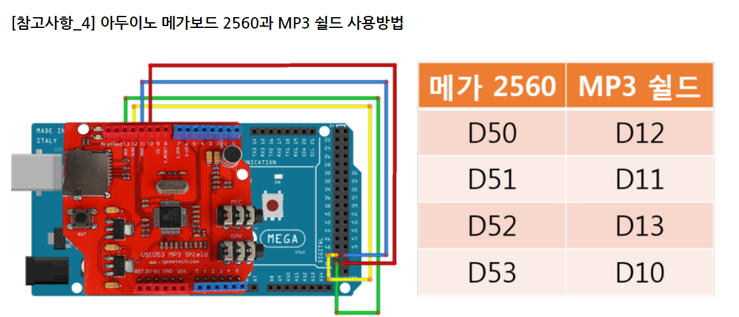
참고프로젝트
2:00 PM
100%
참고한 자료(MP3 쉴드)
https://blog.naver.com/eduino/221099739550

Slide 4

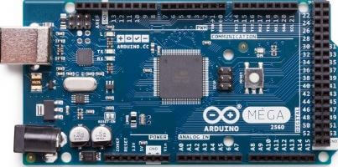
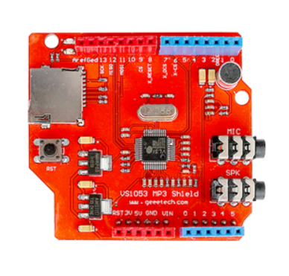




시스템 구성
2:00 PM
100%
구현 주제
아두이노 MEGA로 멜로디를 출력하고
터치 센서를 활용해 멜로디에 맞추어 반주를 입힌다.
사용 언어
아두이노 스케치, 앱 인벤터
준비물
아두이노 MEGA, MP3 쉴드(VS1053), 안드로이드 휴대폰,
컴퓨터, 아두이노 부품(터치센서, 브레드보드, 스피커 등)

Slide 5
흐름도
2:00 PM
100%
STEP 1
STEP 2
STEP 3
tone 함수를 이용해 노래의 멜로디를
작성한다
MP3 쉴드에
멜로디에 맞는 반주 악기소리를 넣는다
각각의 터치패드에
악기소리를 분배한다
다른 노래를
하고싶은 경우
초기화
STEP 5
STEP 4
멜로디를 실행시키고 터치로 반주를 입힌다
터치가 인식되면
외부 스피커로
소리를 나오게 한다

Slide 6
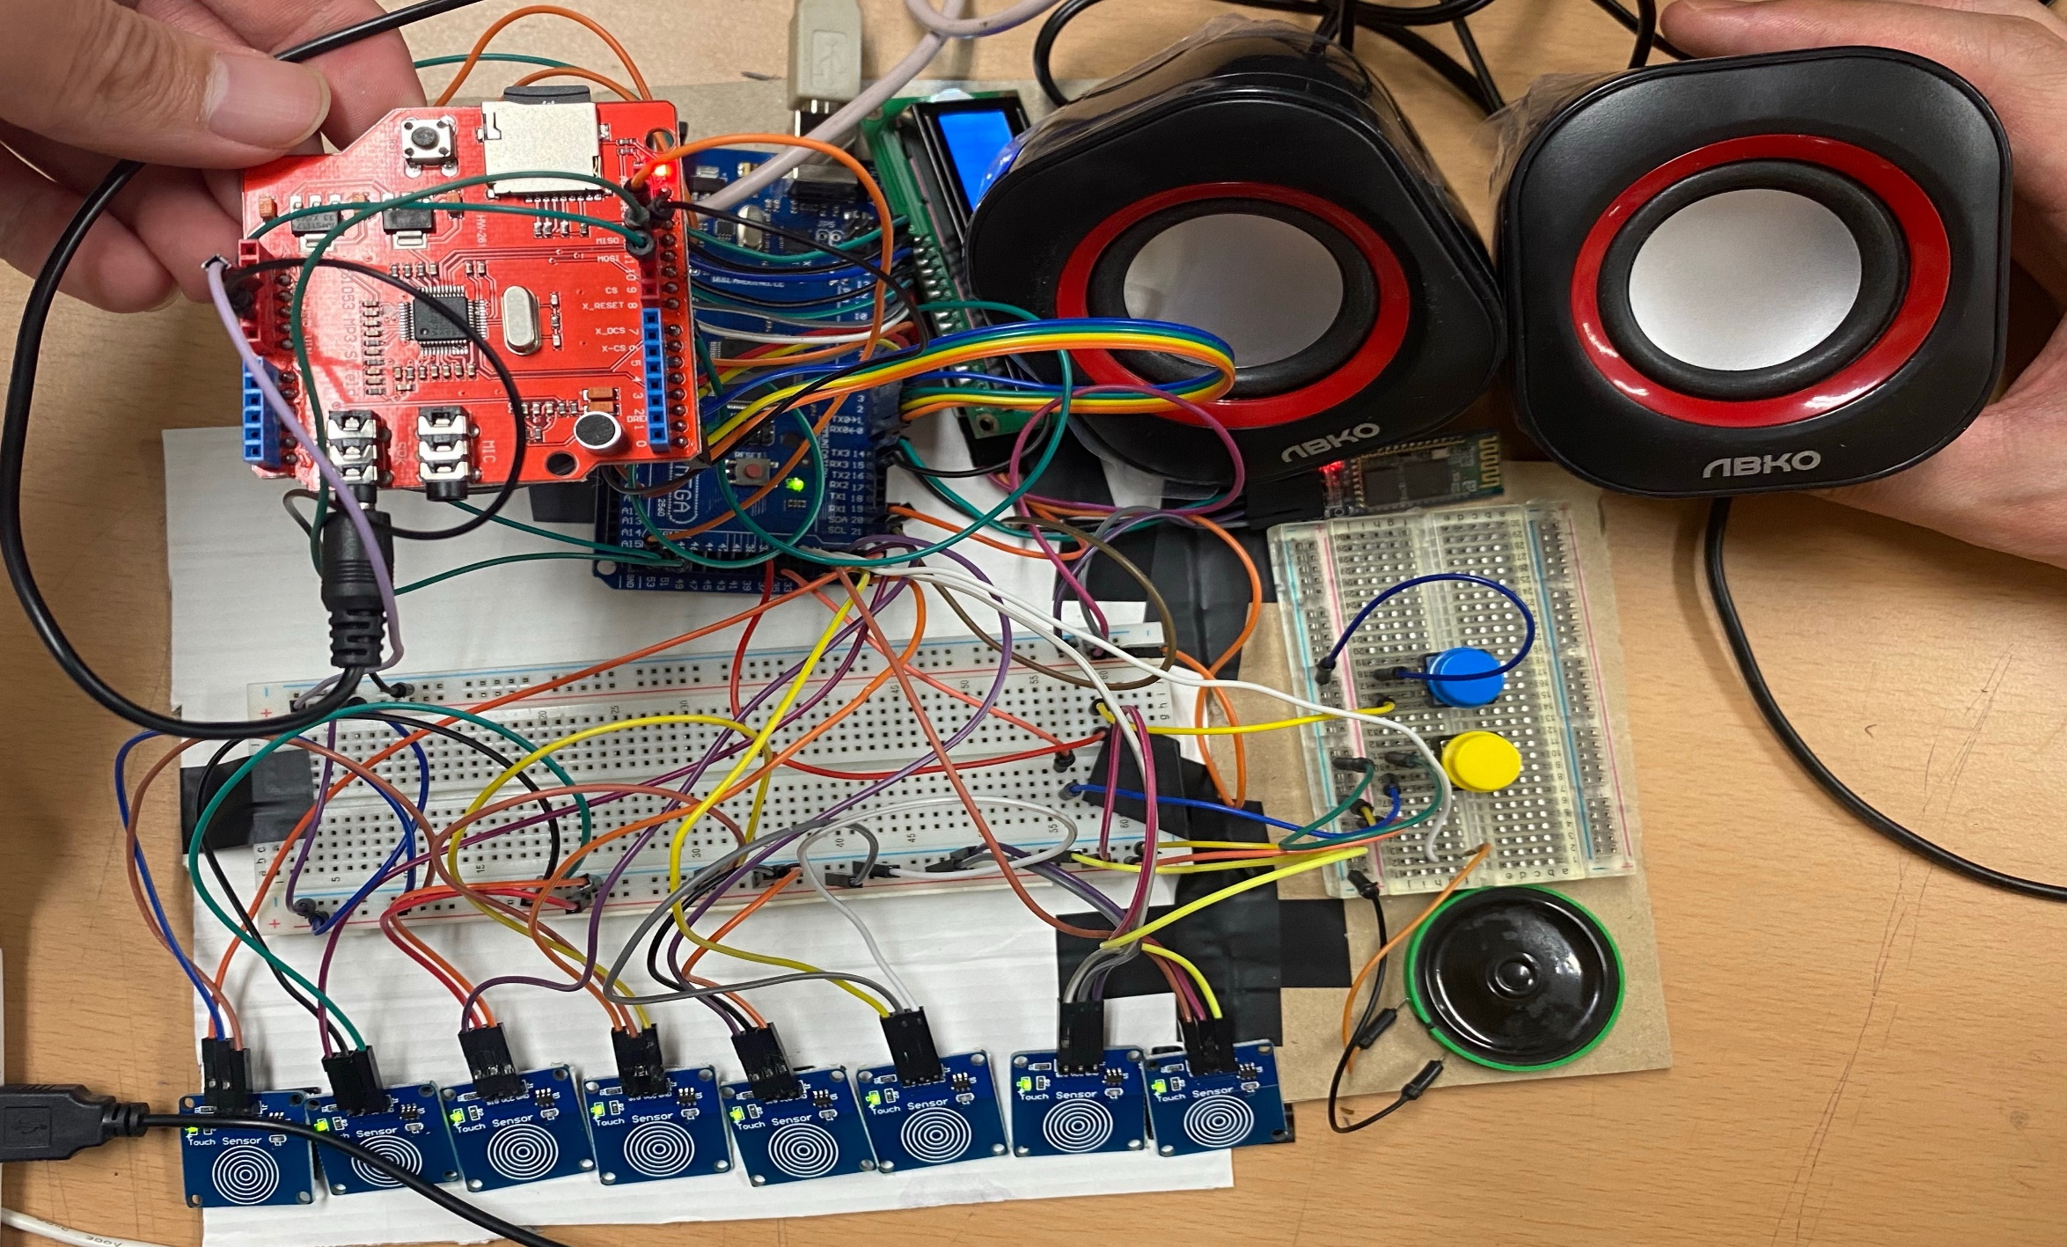
동작설명
2:00 PM
100%
MP3쉴드 (VS1053)
- mp3 파일
- 원하는 소리 추가
LCD
- 터치센서 번호 출력
아두이노 MEGA
- Tone 함수로
멜로디 입/출력
스위치
- 터치센서로 나오는
소리의 높낮이를 조절
터치센서
- MP3쉴드에 넣은 소리를
분배하여 터치시 소리가
나오도록 함

Slide 7
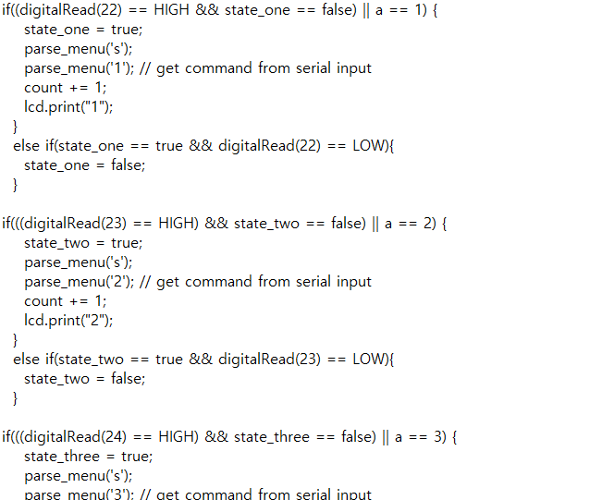
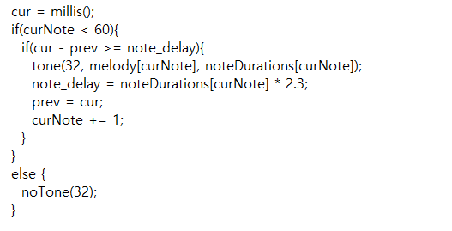
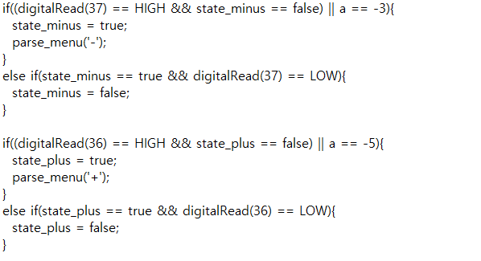
핵심코드
2:00 PM
100%
스피커부분
센서부분
음량조절부분

Slide 8




차이점
2:00 PM
100%
두 개의 소리를 출력
MP3 쉴드를 사용
여러 개의 터치센서 사용
하나의 음악 만든다
다양한 악기소리 가능
소리를 흐름에 맞게 사용가능

Slide 9
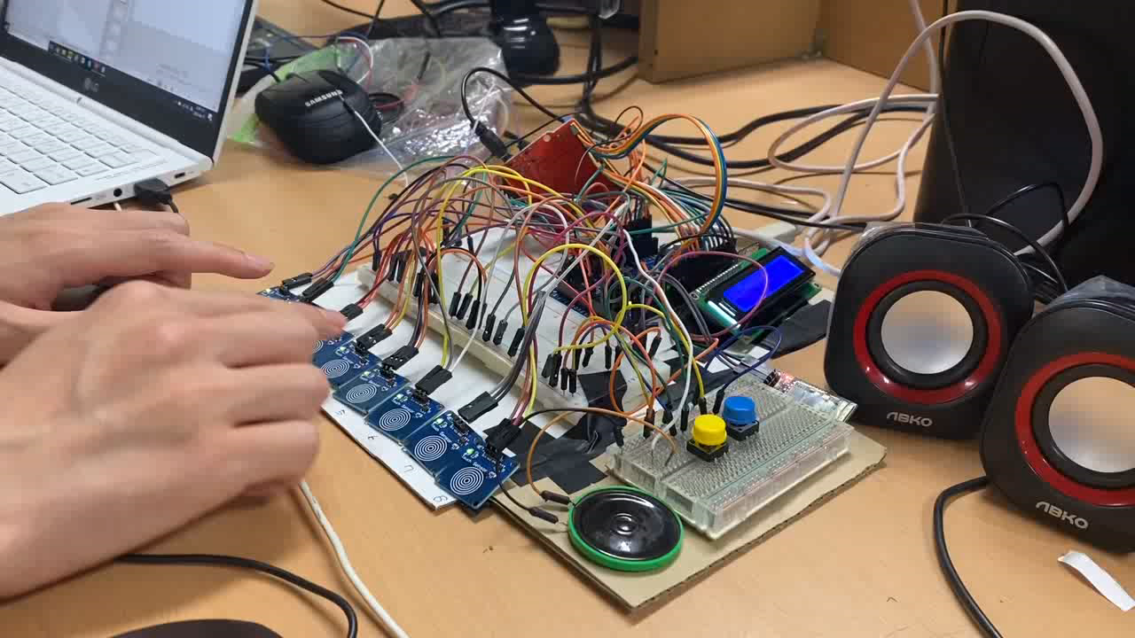
DEMO
2:00 PM
100%
터치센서 연주

Slide 10
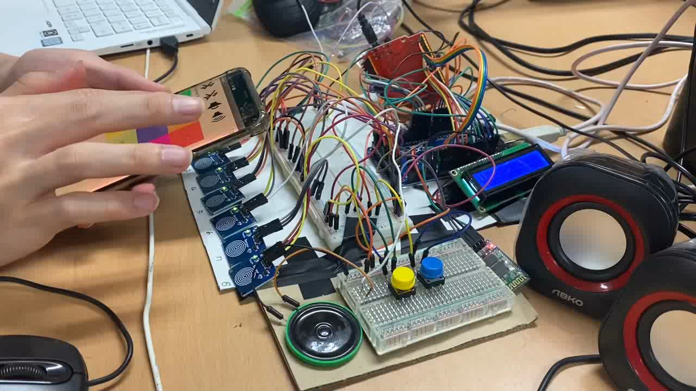
DEMO
2:00 PM
100%
어플 연주

Slide 11
Gantt Chart
2:00 PM
100%
추진내용 | 담당자 | 주차 |  |  |  |  |  | 비고
 |  | 1 | 2 | 3 | 4 | 5 | 6
과제주제선정 | 모든 조원 |  |  |  |  |  |  | 중간 계획서 발표
MP3쉴드 터치센서 연계 | 박창주 김도일 |  |  |  |  |  |  | 부품 지연 도착 / 주제변경
어플 제작 | 김도일 순동건
프로그램 작성 | 모든 조원
데모시스템 테스트 및 완성 | 모든 조원
보고서 작성 | 이정수 순동건
발표 | 박창주

Slide 12
성능평가표
2:00 PM
100%
평가항목 | 제시한 성능 사양 | 만족(20점) | 부분만족(7점) | 불만족(5점)
터치 센서 반응 | 터치인식 성공 | 모든 터치센서에 소리가 출력됨 | 절반만 구현 | 구현하지 못함
LCD에 상태 출력 | 터치센서의 번호가 LCD에 출력됨 | 모든 터치센서의 번호가 LCD에 출력 | 절반만 구현 | 구현하지 못함
아두이노와 휴대폰 통신 | 어플로 터치센서를 원격 조정할 수 있음 | 모든 소리가 원격으로 출력됨 | 절반이상 오류 | 구현하지 못함
기존기술과 차별성 | 소리 조절 가능 (아두이노 / 어플) | 아두이노와 휴대폰 모두 소리 조절 가능 | 절반만 구현 | 구현하지 못함
스피커 송출 | 멜로디와 반주소리가 합쳐서 음악이 됨 | 멜로디와 반주소리 모두 출력됨 | 소리가 하나만 출력됨 | 구현하지 못함
총점 | 100 | 100

Slide 13
역할표
2:00 PM
100%
조원 | 역 할
박창주 | 주제선정, MP3 센서와 터치센서 연계, 프로그램 작성, 데모시스템 테스트 및 완성
김도일 | 주제선정, MP3 센서와 터치센서 연계, 앱 인벤터를 사용해 앱 제작, 프로그램 작성, 데모시스템 테스트 및 완성
이정수 | 주제선정, 프로그램 작성, 데모시스템 테스트 및 완성, 보고서 작성
순동건 | 주제선정, 앱 인벤터를 사용해 앱 제작, 프로그램 작성, 데모시스템 테스트 및 완성, 보고서 작성

Slide 14



결과고찰
2:00 PM
100%
처음에 루프스테이션을 기획하였으나 구현하지 못함
이유 : MP3 쉴드(VS1053)가 동시출력 기능을 지원하지 않음
위의 문제를 해결하기 위해, 멜로디 음을 Tone 함수를 사용하여 입력하고
터치센서를 활용해 반주를 넣기로 함
결과 : 멜로디와 반주를 합쳐 하나의 음악을 만듦
정전식 터치센서(MPR-121)를 사용
정전식 터치센서(MPR-121)를 사용하면 터치센서 여러 개를 준비하여 하나하나
연결할 필요 없이 한번에 해결됨
직접 터치센서를 터치하여 소리를 출력하는 것이 아니라 다른 곳에 연결하여 (Ex : 콜라캔) 대신 터치가 가능하게 할 수 있음

Slide 15
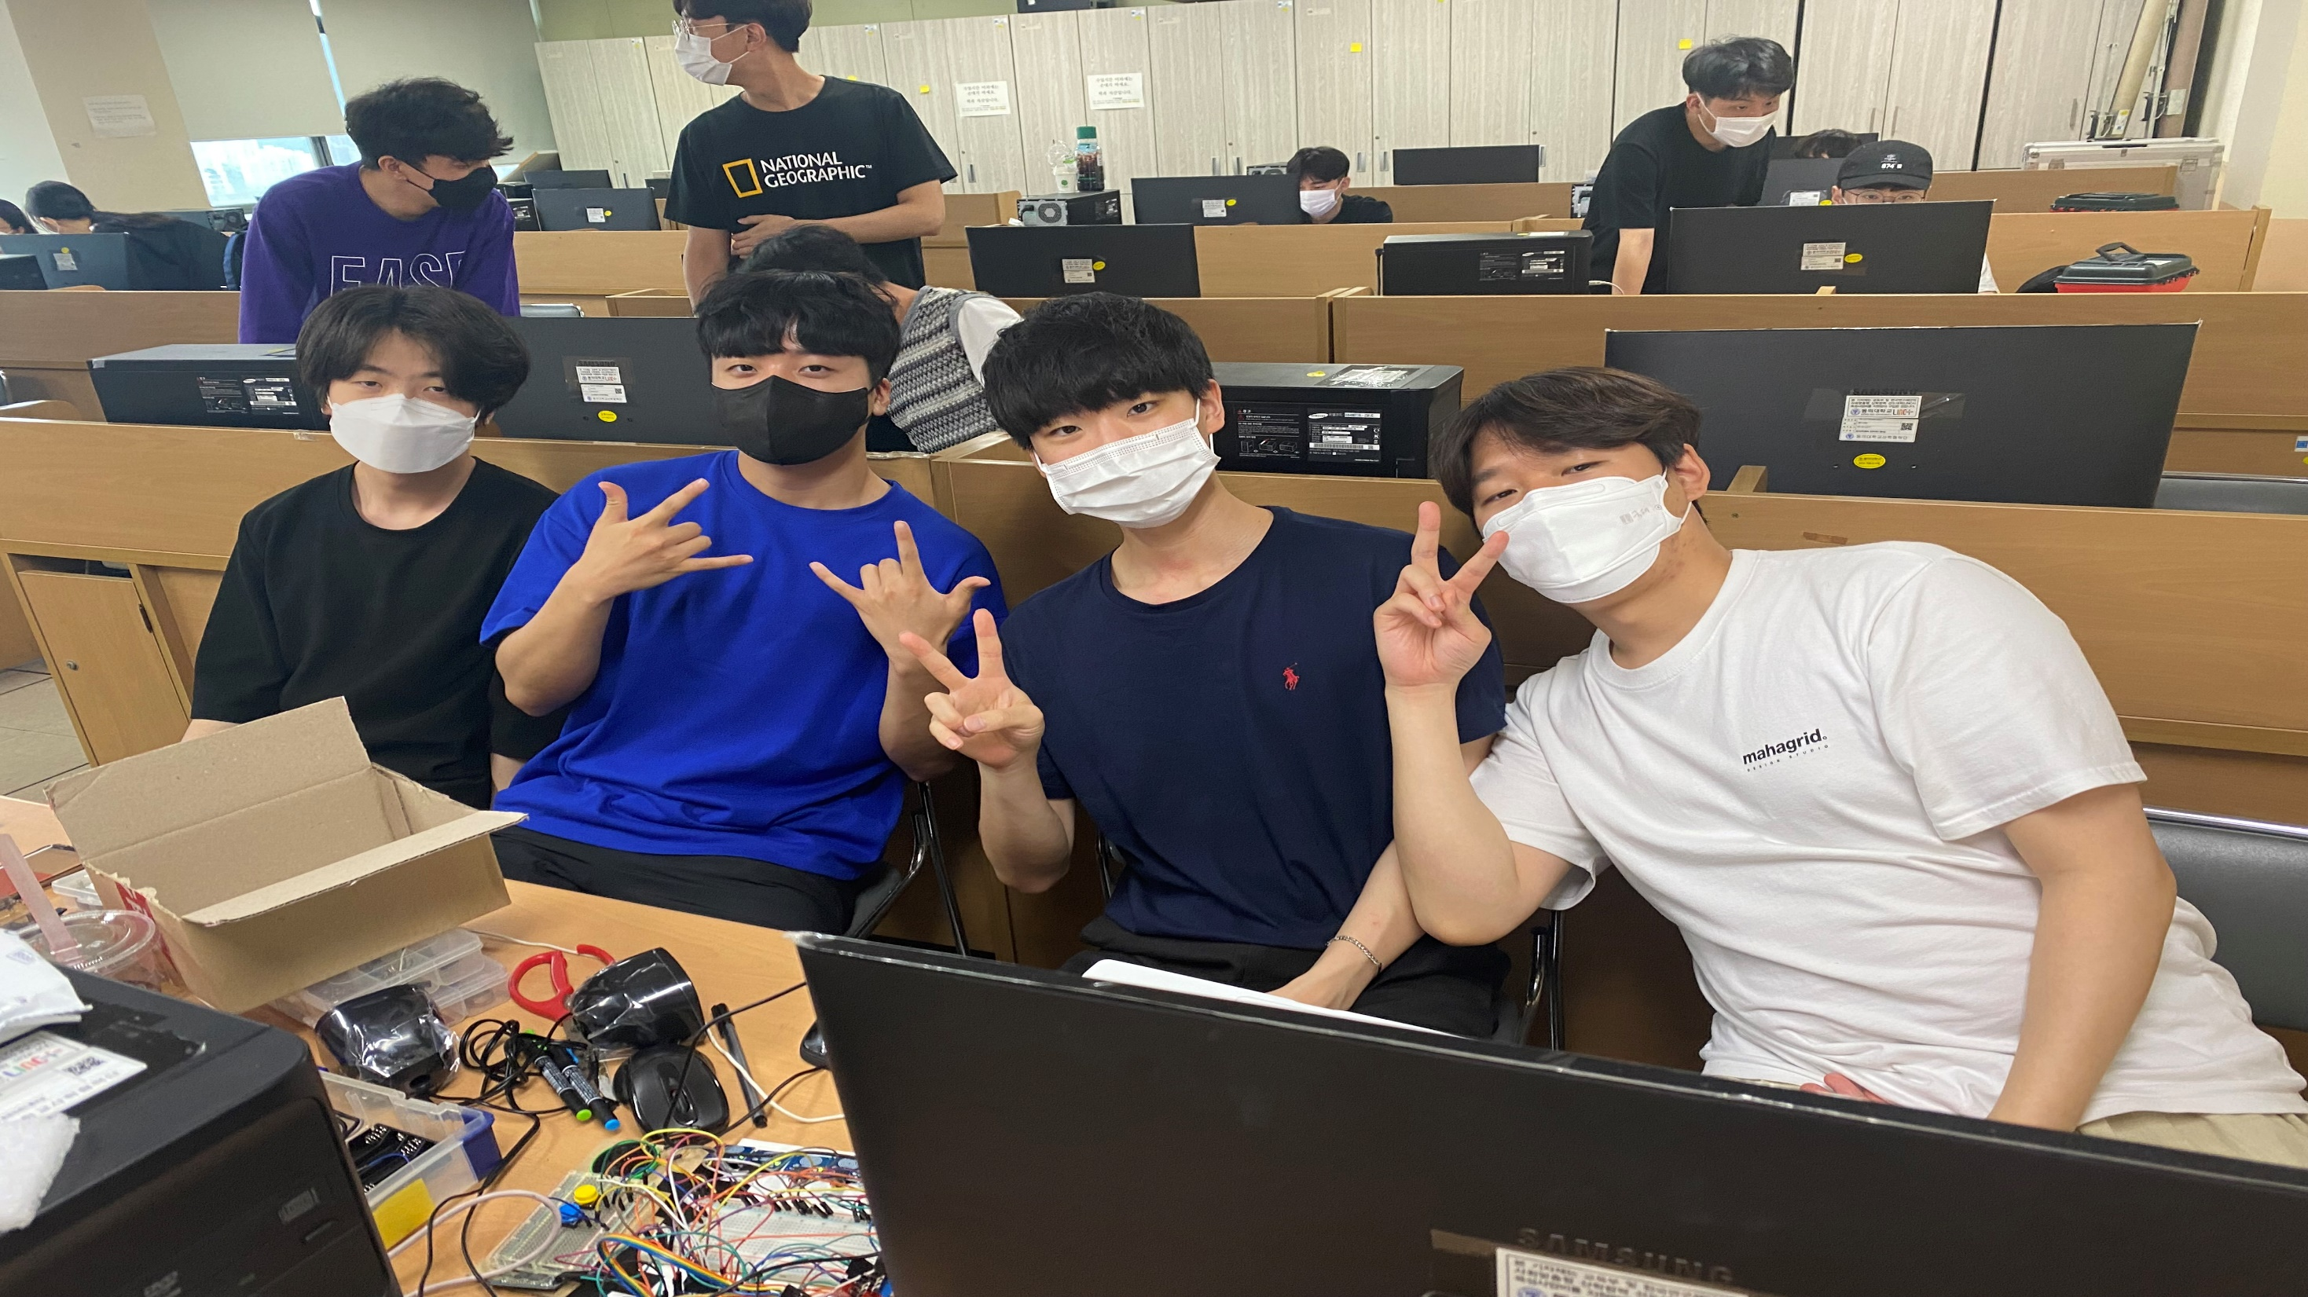
결과고찰
2:00 PM
100%
감사합니다!

